Slide 1

Ίδρυμα Fulbright

Slide 2


Slide 3



Slide 4
ΠΡΟΣΦΕΡΟΜΕΝΕΣ ΥΠΗΡΕΣΙΕΣ
Συμβουλευτική υπηρεσία
Δωρεάν παροχή υπηρεσιών

Slide 5
ΓΙΑΤΙ ΝΑ ΣΠΟΥΔΑΣΕΤΕ ΣΤΙΣ ΗΠΑ
Ποιότητα Σπουδών
Επιλογές
Υποτροφίες
Διεύρυνση προσωπικών εμπειριών

Slide 6
INTERNATIONAL STUDENT OVERVIEW 2015-2016
1.044.000 διεθνείς φοιτητές στις Η.Π.Α.
36 δισεκατομμύρια $ στην οικονομία των Η.Π.Α.
Κίνα (1), Ινδία (2), Σ. Αραβία και Ν. Κορέα (3) είναι οι κύριες χώρες προέλευσης φοιτητών
Ελλάδα —2.199 φοιτητές (+2,4% από 2014-2015)
49% μεταπτυχιακοί φοιτητές (32% προπτυχιακοί)
Πηγή: Open Doors Report (2016), Institute of International Education

Slide 7
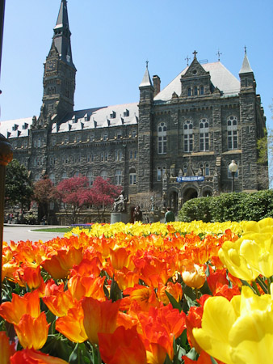
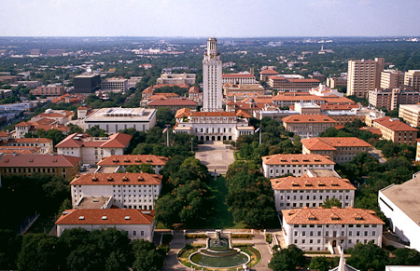

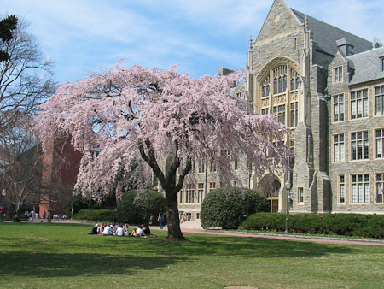

Slide 8
ΓΕΝΙΚΕΣ ΠΛΗΡΟΦΟΡΙΕΣ ΓΙΑ
ΜΕΤΑΠΤΥΧΙΑΚΕΣ ΣΠΟΥΔΕΣ (1)
Το δίπλωμα Master’s
Master of Arts (M.A.)
Master of Science (M.S.)
M.Arch, LLM, MBA, MSM, M.Acc, M.Eng
Ακαδημαϊκοί και επαγγελματικοί τίτλοι Master

Slide 9
ΓΕΝΙΚΕΣ ΠΛΗΡΟΦΟΡΙΕΣ ΓΙΑ ΜΕΤΑΠΤΥΧΙΑΚΕΣ ΣΠΟΥΔΕΣ (2)
Το διδακτορικό (Ph.D.)
(D.B.A., Ed.D.)
Διάφορα
Διάρκεια Σπουδών
Ακαδημαϊκό έτος
Πολιτειακά/Ιδιωτικά ΑΕΙ

Slide 10
ΑΠΑΡΑΙΤΗΤΑ ΔΙΚΑΙΟΛΟΓΗΤΙΚΑ ΓΙΑ ΑΠΟΔΟΧΗ
Αίτηση
Αναλυτική βαθμολογία
Συστατικές επιστολές
Προσωπικό σημείωμα (Statement of Purpose)
Αποτελέσματα των απαιτούμενων τεστ:
TOEFL, GMAT ή GRE

Slide 11
ΧΡΗΜΑΤΟΔΟΤΗΣΗ ΣΠΟΥΔΩΝ (Ενδεικτικό κόστος ανά κατηγορία για το ακαδημαϊκό έτος 2015-2016)
Κόστος Σπουδών στα Πανεπιστήμια των Η.Π.Α.
Πολιτειακά
Δίδακτρα 15.000 – 30.000 δολλάρια
Στέγη-Τροφή 10.000 – 15.000 δολλάρια
Διάφορα 5.000 – 10.000 δολλάρια
Ιδιωτικά
Δίδακτρα 17.000 – 40.000 δολλάρια
Στέγη-Τροφή 10.000 – 15.000 δολλάρια
Διάφορα 8.000 – 10.000 δολλάρια

Slide 12
ΟΙΚΟΝΟΜΙΚΗ ΒΟΗΘΕΙΑ/ΥΠΟΤΡΟΦΙΕΣ
Οικογενειακοί πόροι
Πανεπιστήμια
Θέσεις βοηθών έρευνας
(Research Assistantships – RA)
Θέσεις διδασκαλίας
(Teaching Assistantships – TA)
Υποτροφίες/fellowships
Ελληνικά Ιδρύματα υποτροφιών
Υποτροφίες Ιδρύματος Fulbright

Slide 13
ΧΡΟΝΟΔΙΑΓΡΑΜΜΑ (1ο)
Προτελευταίος χρόνος φοίτησης
στην Ελλάδα (15-18 μήνες προετοιμασία)
Χειμώνας/Άνοιξη
Επίσκεψη στο συμβουλευτικό γραφείο, συλλογή πληροφοριών, προγραμματισμός δραστηριοτήτων, τεστ, κ.α.
Καλοκαίρι/Φθινόπωρο
Επαφή με τα επιλεγμένα πανεπιστήμια, διεξαγωγή των τεστ, συγκέντρωση απαραιτήτων δικαιολογητικών

Slide 14
ΧΡΟΝΟΔΙΑΓΡΑΜΜΑ (2ο)
Φθινόπωρο/Χειμώνας
Υποβολή αιτήσεων. Προσοχή στις προθεσμίες υποβολής!
Άνοιξη
Επιλογή πανεπιστημίου που θα ακολουθήσετε σπουδές, τακτοποίηση εκκρεμοτήτων, π.χ. διαμονή
Καλοκαίρι
Βίζα, συνάλλαγμα, στρατολογία, ταξίδι

Slide 15
www.fulbright.gr

